Slide 1




TREINAMENTO
Práticas com o

Slide 2
PROGRAMAÇÃO
MÓDULO 1: INTRODUÇÃO A GESTÃO DE DOCUMENTOS
MÓDULO 2: INTRODUÇÃO AO SEI-RJ
MÓDULO 3: OPERAÇÕES COM PROCESSOS
MÓDULO 4: OPERAÇÕES COM DOCUMENTOS
MÓDULO 5: OPERAÇÕES AVANÇADAS
MÓDULO 6: FERRAMENTAS DE ORGANIZAÇÃO E FLUXO
MÓDULO 7: USUÁRIO EXTERNO
MÓDULO 8: PROCESSOS SIGILOSOS
MÓDULO 9: RECUPERAÇÃO DE INFORMAÇÕES

Slide 3


MÓDULO 1:
INTRODUÇÃO A GESTÃO DE DOCUMENTOS

Slide 4
GESTÃO DE DOCUMENTOS E SEI
Gestão de Documentos
Eficiência Operacional
Uma Gestão de Documentos realizada de forma coesa, garante uma resposta rápida em relação a informações contidas nos documentos/processos, conferindo assim redução de tempo entre a solicitação de informação e as respostas necessárias
Tomada de Decisão informada
Ainda sobre recuperação rápida de informação, a instituição garante que a tomada de decisão seja embasada em informações de documentos, que independente do suporte, possuem informações seguras e autenticas.
Conformidade Legal e Regulatória
Garante conformidade, controle de acesso e tratamento de documentos que necessitam que a organização esteja em conformidade com legislações específicas
Segurança da Informação
Preservação com Conhecimento Organizacional
Economia de Espaços e Recursos
Confere segurança a documentos que necessitam de controle sobre acessos, modificação e compartilhamentos
A gestão de documentos garante preservação da história e conhecimento da instituição, evitando assim retrabalho e reincidência de erros antes cometidos
Promove economia de espaço físico e recursos quando empregados os instrumentos técnicos de gestão, evitando o acumulo de massa documental de forma desnecessária. Questão essa que também pode ser um problema quando se trata do ambiente digital com excesso de documentos sem ordenamento lógico.
Conjunto de operações técnicas que visam garantir: controle, autenticidade, confiabilidade e usabilidade dos registros emitidos, ao longo do tempo, independendo do suporte em que o documento se encontra.

Slide 5
GESTÃO DE DOCUMENTOS E SEI
Gestão de Documentos e SEI-RJ
A relação entre Gestão de Documentos e SEI é constituída de forma intrínseca, considerando que pelo fato do sistema tramitar documentos/processos, traz consigo ferramentas que auxiliam a implementação dos procedimentos de Gestão de Documentos de forma segura e eficiente. Essa inter-relação favorecer a modernização e transparência na Administração pública.
Funcionalidade SEI: Indexação e Metadados
Eficiência Operacional
Funcionalidade SEI: Segurança e Auditoria
Conformidade Legal e regulatória
Funcionalidade SEI: Fluxo de Trabalho e Aprovações
Preservação da memória institucional
Tomada de decisão informada
Segurança da Informação
Economia de Espaço e recursos
Funcionalidade SEI: Armazenamento eletrônico de Documentos

Slide 6
GESTÃO DE DOCUMENTOS E O SEI
Etapas Técnicas
Produção de documentos
concepção e gestão de formulários, preparação e gestão de correspondência, gestão de informes e diretrizes, fomento de sistemas de gestão da informação e aplicação de tecnologias modernas a esses processos;
Tramitação
Curso do documento desde a sua produção ou recepção até o cumprimento de sua função administrativa
Uso
Gestão dos arquivos correntes e intermediários e implementação do Sistema de arquivos
Avaliação
Processo de análise de documentos de arquivo, que estabelece os prazos de guarda prazos de e a destinação destinação, de acordo com os valores que lhes são atribuídos.
Sequência de operações intelectuais e físicas que visam à guarda ordenada de documentos.
Arquivamento

Slide 7
GESTÃO DE DOCUMENTOS E SEI
Documentos de Arquivo
Conjunto de documentos produzidos e acumulados por uma entidade, pública ou privada, pessoa ou família, no desempenho de suas atividades, independentemente da natureza do suporte.
Suporte
Material no qual são registradas as informações.
Arquivo Administrativo
Arquivo com predominância de documentos decorrentes do exercício das atividades-meio de uma instituição ou unidade administrativa.
Arquivo Técnico.
Arquivo com predominância de documentos decorrentes do exercício das atividades-fim de uma instituição ou unidade administrativa.

Slide 8
GESTÃO DE DOCUMENTOS E O SEI
Instrumentos Técnicos de Gestão de Documentos.
Plano de Classificação
Esquema de distribuição de documentos em classes, de acordo com métodos de arquivamento específicos, elaborado a partir do estudo das estruturas e funções de uma instituição e da análise do arquivo por ela produzido.
Tabela de Temporalidade
Instrumento de destinação, aprovado por autoridade competente, que determina prazos e condições de guarda tendo em vista a transferência, recolhimento, descarte ou de documentos

Slide 9
GESTÃO DE DOCUMENTOS E O SEI
Instrumentos Técnicos de Gestão de Documentos.
Competência
É a missão para qual o órgão foi criado.
Atividade
Espécie
Tipologia Documental
Função
São os encargos atribuídos ao órgão para o desempenho de sua competência.
É ação desempenhada no cumprimento de uma função, e está diretamente relacionada à produção e acumulação documental.
É a configuração que assume o documento de acordo com a disposição e a natureza das informações nele contidas. Ex: ata, carta, certidão, projeto, relatório, etc.
É o conjunto dos tipos documentais; configuração que assume a espécie documental de acordo com a atividade que ela representa. Definem as séries documentais.
Ex: Ata de reunião de conselho, Certidão de registro de tempo de serviço, Projeto de Aceleração do Crescimento, Relatório de atividades mensais.
APERJ - 2012

Slide 10
GESTÃO DE DOCUMENTOS E O SEI
Instrumentos Técnicos de Gestão de Documentos.
Processo
Tipologia documental
De Benefício Fiscal
De concessão
Espécie
Verbo
Tipologia documental
Objeto

Slide 11
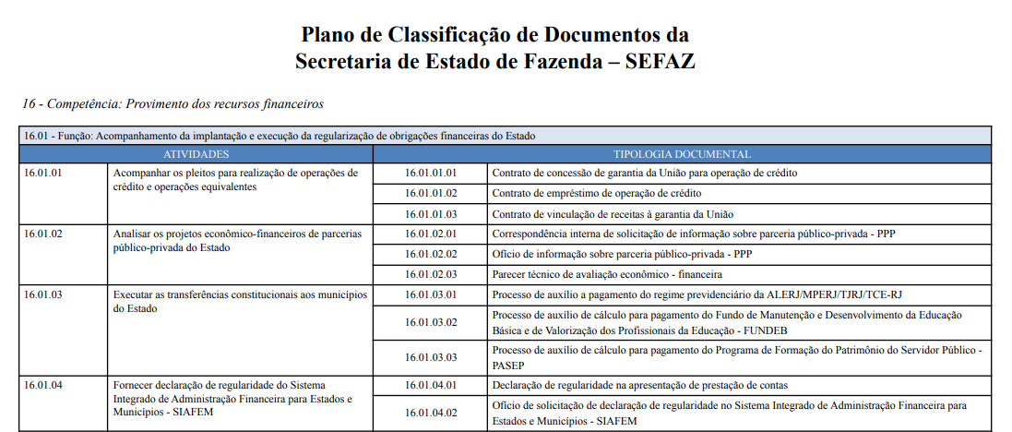
GESTÃO DE DOCUMENTOS E O SEI
Plano de Classificação Atividade-Fim

Slide 12
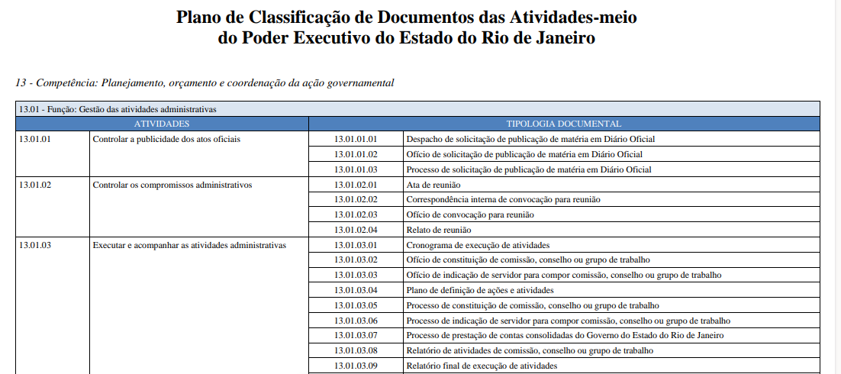
GESTÃO DE DOCUMENTOS E O SEI
Plano de Classificação Atividade-Meio

Slide 13
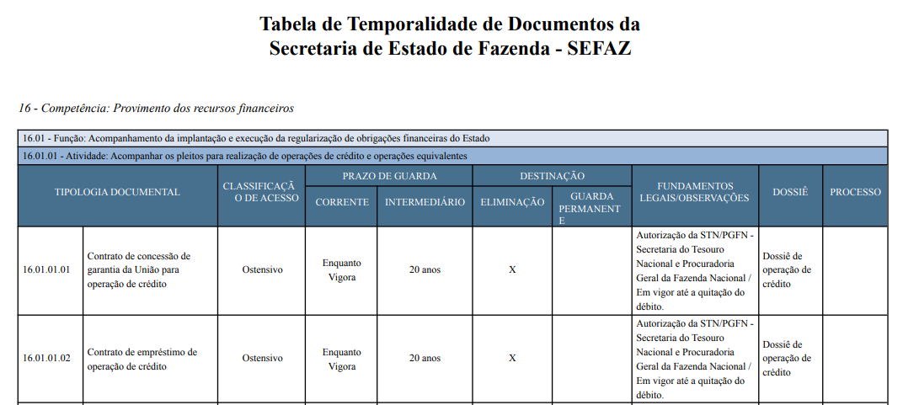
GESTÃO DE DOCUMENTOS E O SEI
Tabela de Temporalidade Atividade-Fim

Slide 14
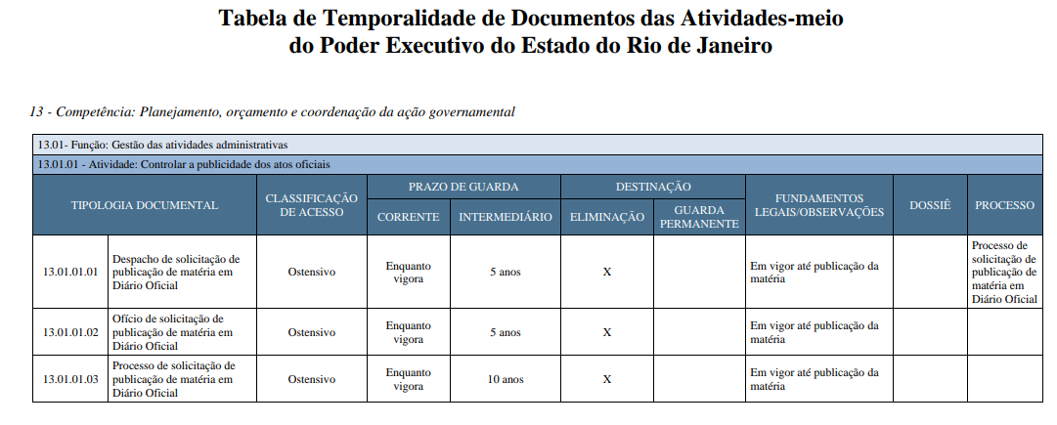
GESTÃO DE DOCUMENTOS E O SEI
Tabela de Temporalidade Atividade-Meio

Slide 15
GESTÃO DE DOCUMENTOS E O SEI
Resultados da Gestão de Documentos:
Gestão de Documentos
Agilidade no controle de documentos
Utilização de Documentos
Recuperação de Documentos
Processo de tomada de decisões
Preservação da memória institucional
APERJ - 2012

Slide 16
MÓDULO 2:
INTRODUÇÃO AO SEI-RJ

Slide 17
PROCESSO DIGITAL
Em 2010 cria-se o Projeto Processo Digital;
Em 2013 institui-se a Superintendência de Gestão do Processo Digital (SGPD) na SECC, que ficou responsável pelo Projeto Processo Digital;
Em 2014 aprova-se a metodologia de informatização de processo administrativo no Poder Executivo;
Em 2017, as atribuições e competências da Superintendência de Gestão do Processo Digital (SGPD) foram transferidas da SECC para a SEFAZ.
Ainda em 2017, após transferência da SGPD para a SEFAZ, a equipe responsável pelo Projeto Processo Digital decidiu mudar o modelo de negócio por completo e buscar novas alternativas.
Amparado por premissas altamente relevantes e atuais, tais como: inovação, economia do dinheiro público, transparência administrativa, compartilhamento do conhecimento produzido e sustentabilidade, foi apresentado como solução/alternativa o SEI, que é um sistema desenvolvido pelo Tribunal Regional Federal da 4ª Região (TRF4), cedido gratuitamente à Administração Pública.

Slide 18
O QUE É O SEI?
O Sistema Eletrônico de Informações (SEI) é um sistema de produção, tramitação e consulta de documentos e processos eletrônicos, desenvolvido pelo Tribunal Regional Federal da 4ª Região (TRF4) e cedido gratuitamente à administração pública.
O SEI foi escolhido como a solução de processo eletrônico no âmbito do projeto de Processo Eletrônico Nacional (PEN) – que é uma infraestrutura pública de processo administrativo eletrônico. Uma iniciativa de gestão pública, que visa a obtenção de substanciais melhorias no desempenho da gestão documental, e têm sido implantado em vários órgãos e entidades das mais variadas esferas administrativas.

Slide 19





O QUE É O PEN?
Coordenando pelo Ministério da Gestão e da Inovação de Serviços (MGI), o Processo Eletrônico Nacional (PEN) é uma infraestrutura pública de processo administrativo eletrônico. Uma iniciativa de gestão pública, que visa a obtenção de substanciais melhorias no desempenho da gestão documental, com (i) ganhos em agilidade, (ii) produtividade, (iii) satisfação do público usuário e (iv) redução de custos.
As ações que integram o Processo Eletrônico Nacional (PEN) introduzem práticas inovadoras para o setor público e possibilitam economia de recursos, com a eliminação do uso de papel como suporte físico para documentos administrativos e institucionais; além de dar mais agilidade e transparência, com a disponibilização de informações em tempo real, sendo composto com as seguintes ações:

Slide 20
LINHA DO TEMPO DO SEI NO ERJ
Evento | Data
Autorização do Governador para adoção do SEI-RJ | Abril de 2017
Assinatura de convênio com o Ministério de Planejamento, Desenvolvimento e Gestão (MPDG) | Setembro de 2017
Decreto 46.212 Estabelece o SEI-RJ como sistema de PA Eletrônico | Janeiro de 2018
Implantação do SEI-RJ na SEFAZ | Fevereiro de 2018
Implantação do SEI-RJ na PGE | Maio de 2018
Implantação do SEI na SESEG | Julho 2018
Lançamento do Plano de Expansão | Agosto de 2018
Utilização do peticionamento eletrônico | Outubro de 2018
http://www.fazenda.rj.gov.br/sei/projeto

Slide 21
BENEFÍCIOS E PREMISSAS
CELERIDADE
TRANSPARÊNCIA
RASTREABILIDADE
ECONOMIA DE RECURSOS
ECONOMIA DE ESPAÇO
ECONOMIA EM TEMPO E REDUÇÃO DE TAREFAS
PROTEÇÃO CONTRA AVARIAS E PERDAS
ACESSO WEB PARA SERVIDORES E CIDADÃO

Slide 22
BOAS PRÁTICAS
CONSULTAR MANUAIS, GUIAS RÁPIDOS, POP’s e VÍDEOS;
CONSULTAR O PORTAL DO SEI-RJ;
CONSULTAR OS PONTO FOCAIS DO ÓRGÃO SEMPRE QUE NECESSÁRIO
CONSULTAR E COLABORAR COM A CONSTRUÇÃO DE BASE CONHECIMENTO;
COLABORAR COM O MAPEAMENTO E CRIAÇÃO DE TIPOS DE PROCESSOS E DOCUMENTOS;
UTILIZAR O EDITOR DE TEXTOS;
ACESSO (PÚBLICO) COMO REGRA E SIGILO (RESTRIÇÃO) COMO EXCEÇÃO;

Slide 23
BASE LEGAL
LEI Nº 5.427 DE 01 DE ABRIL DE 2009 - Estabelece normas sobre atos e processos administrativos no âmbito do estado do rio de janeiro e dá outras providências.
LEI N° 12.527 DE 18 DE NOVEMBRO DE 2011 - Lei de Acesso à Informação.
LEI 12.682 DE 09 DE JULHO DE 2012 - Dispõe sobre a elaboração e o arquivamento de documentos em meios eletromagnéticos.
LEI 13.709 DE 14 DE AGOSTO DE 2018 - Lei Geral de Proteção de Dados Pessoais (LGPD)
RESOLUÇÃO SECCG Nº 74 DE 20 DE DEZEMBRO 2019 – Define o cronograma de implantação do Sistema Eletrônico De Informações (SEI-RJ) nos órgãos da administração direta, autárquica e fundacional do Estado do Rio de Janeiro, e dá outras providências.
DECRETO Nº 48.209 DE 22 DE SETEMBRO DE 2022 – regulamenta a Lei Estadual Nº 5.427 de 01 de abril de 2009, no que dispõe sobre a produção e tramitação eletrônica de documentos e processos administrativos na Administração Pública e dá outras providências.
  (há outros decretos que alteram o Órgão Central, Procedimentos de Cadastro de Usuário Externo e Hospedagem do SEI para o PRODERJ)

Slide 24


O QUE MUDOU?
FÍSICO
PROTOCOLO
TERMO DE ABERTURA
E-01/052/00001/2019
QUEM ABRE O PROCESSO?
PRIMEIRO DOC. NO PROCESSOS
NÚMERO DO PROCESS0 (NUP)
USUÁRIO AVANÇADO
QUALQUER DOCUMENTO GERADO OU CAPTADO
SEI-01052/000001/2021

Slide 25
O QUE MUDOU?
FÍSICO
PROCEDIMENTOS ADMINISTRATIVOS COM OUTRO NOME
DESENTRANHAMENTO
DESMEMBRAMENTO
ACAUTELAMENTO
JUNTADA
APENSAÇÃO
VOLUMES
AUTUAÇÃO MANUAL
Nº DE FOLHAS
EXPORTAR PDF EXPORTAR PDF
SOBRESTAMENTO (Pausar) ANEXAR PROCESSOS RELACIONAR PROCESSOS
A CADA 20 DOCs. UMA PASTA AUTUAÇÃO AUTOMÁTICA
Nº DO DOCUMENTO

Slide 26
PERFIS DE ACESSO
AVANÇADO
DESCRIÇÃO | QUEM PODE POSSUIR?
Permissão nas seguintes funções: Iniciar processo, reabrir processo, sobrestar processo, relacionar processos, iniciar processo relacionado, duplicar processo, gerenciar acesso externo, alterar e anexar processos. | Servidores indicados pela chefia imediata
BÁSICO
DESCRIÇÃO | QUEM PODE POSSUIR?
Acesso as funcionalidades: concluir processos; inseri processos em acompanhamento especial ou blocos internos; autuar documentos externos e internos; assinar documentos internos; exportar documentos em PDF; enviar e-mails pelo processo; inserir anotações; gerenciar marcador; e incluir documentos em blocos de assinatura | Servidores indicados pela chefia imediata

Slide 27
PERFIS DE ACESSO
COLABORADOR
DESCRIÇÃO | QUEM PODE POSSUIR?
Acesso aos recursos básicos para qualquer usuário no SEI, porém, sem permissão para iniciar processos e sem permissão para assinatura de documentos. | Funcionários terceirizados e estagiários que atuem administrativamente.
CONSULTA
DESCRIÇÃO | QUEM PODE POSSUIR?
Acesso a visualização dos processos e menus, sem permissão para inserir informações | Servidores que precisam apenas visualizar processos.

Slide 28
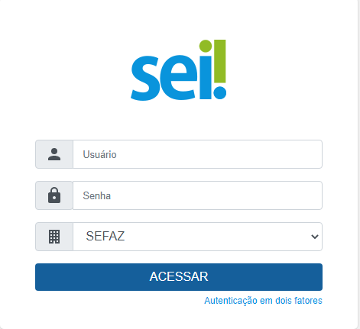

COMO ACESSAR O SEI
Na tela de acesso do SEI-RJ, preencha os campos indicados abaixo com os seguintes dados:
Usuário: Nome de usuário da rede
Senha: Senha da rede
Órgão: SEFAZ
Clicar em “Acessar”.
Uma novidade trazida pela versão 4.0 do SEI é a possibilidade do uso da autenticação em dois fatores para realizar o login no SEI-RJ.
A autenticação em 2 fatores, ou 2FA, fornece segurança adicional, pois junta algo que você sabe (a sua senha) com algo que você possui (o seu smartphone).
Somente com a combinação dos dois será possível efetuar o login. Após validar a senha, será preciso informar um código de 6 dígitos, que será gerado pelo aplicativo no smartphone.
Visando aumentar a segurança no uso do dia a dia, o SEI não permite que a senha seja gravada no navegador

Slide 29
COMO ACESSAR O SEI NO TREINAMENTO
1º - Acesse o ambiente de treinamento por meio do link: treinamento-sei.rj.gov.br
2º - Na tela de acesso do SEI-RJ, preencha os campos indicados abaixo com os seguintes dados:
    Usuário: primeiro.ultimonome
    Senha: primeiro.ultimonome
    Órgão: TREINAMENTO
    Clicar em “Acessar”.

Slide 30

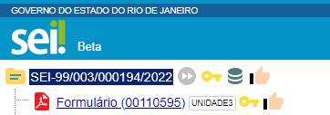

BASE DE CONHECIMENTO
A Base de Conhecimento é um importante espaço dentro do SEI-RJ, onde são encontradas as informações essenciais para a boa execução de um processo administrativo.
Nela, estarão disponíveis as seguintes informações:
1.Descrição do processo;
2.Dono do processo e responsável pelas informações da base;
3.Nível de acesso permitido;
4.Lista de papéis e responsabilidades;
5.Macroprocesso;
6.Processos e descrições de suas atividades;
7.Relação de documentos tramitados no processo.
Utilize a Base de Conhecimento sempre que tiver dúvidas de como executar suas atividades
A base de conhecimento pode ser
consultada por todas as unidades por meio do ícone
Notes:
É ideal para o bom funcionamento dos processos

Slide 31
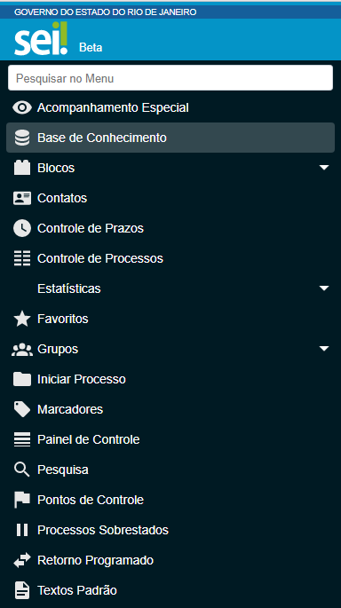
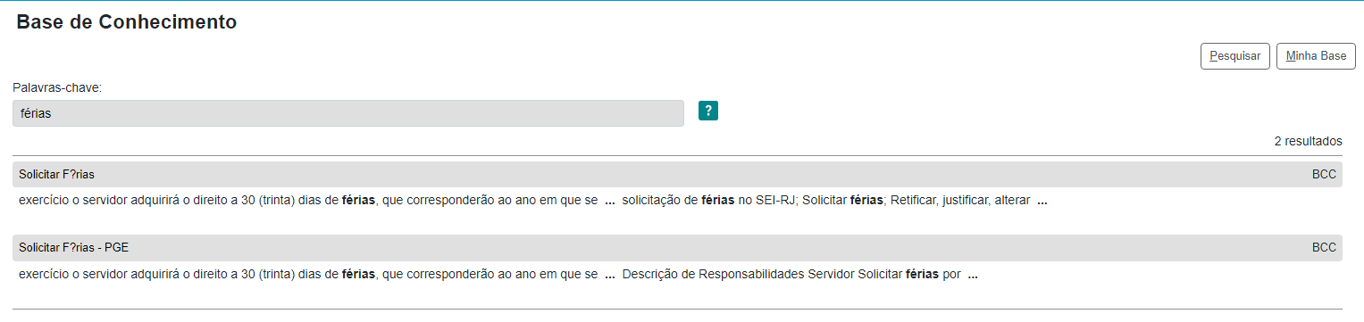
BASE DE CONHECIMENTO
A Base de Conhecimento também pode ser acessada através do menu principal:
No menu principal, clique em
“Base de conhecimento”.
2. Clique em
1. Digite o nome do processo
3. Resultado
3. Resultado

Slide 32
EXERCÍCIO 1 – CONSULTANDO A BASE DE CONHECIMENTO
Cada aluno deve consultar a base de conhecimento para entender o seu funcionamento. Passo-a-passo:
1.No menu principal, selecione a opção Base de Conhecimento;
2.No campo Pesquisa, pesquisar utilizando o termo “Férias”;
3.Selecionar o item resultado da pesquisa;
4.Ler a base de conhecimento identificando suas sessões;

Slide 33
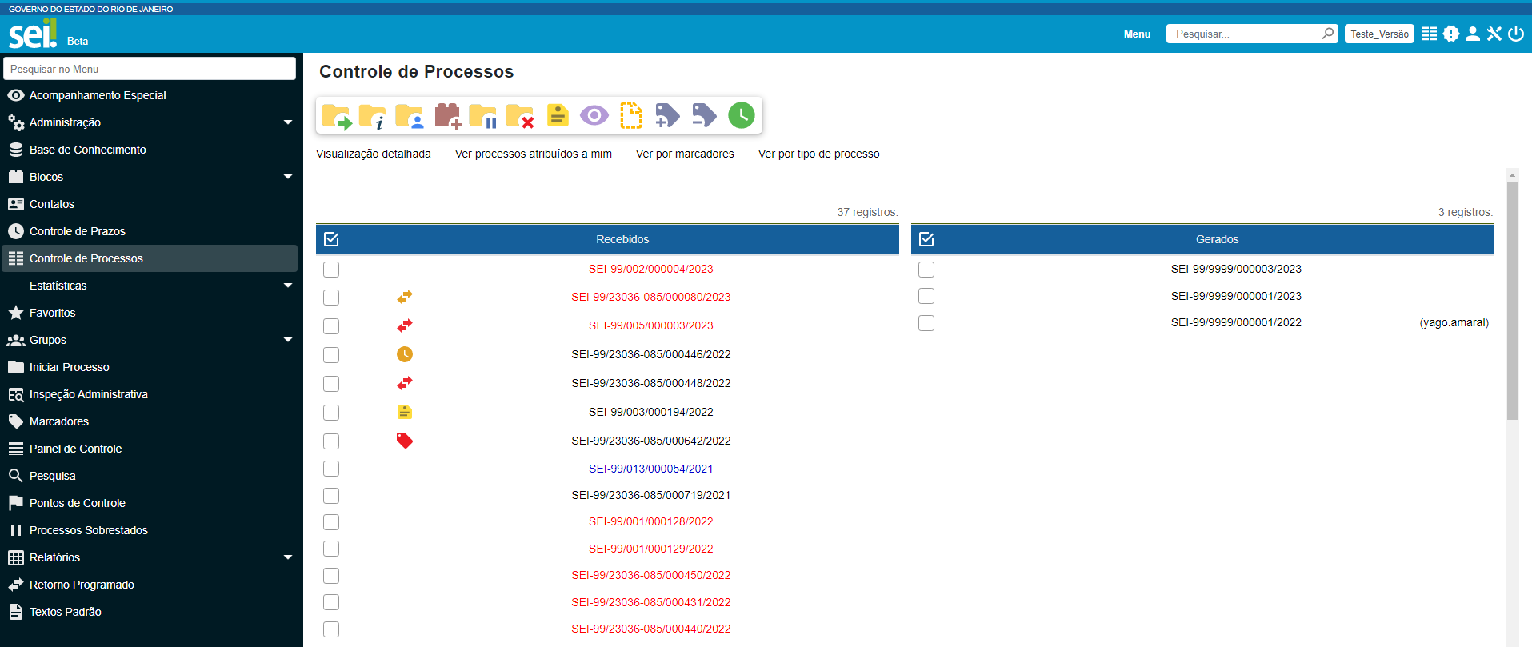
TELA DE CONTROLE DE PROCESSOS
Ao acessar o sistema, o usuário será direcionado para a tela Controle de Processos. Essa tela apresenta os processos abertos na unidade (recebidos e gerados) e disponibiliza diversas funcionalidades por meio da Barra de Ferramentas, do Menu Principal e da Barra de Ícones, que permite a realização de operações em um lote de processos. Além disso, apresenta links que permitem visualizações diferentes dos processos na tela.
Notes:
Falar sobre ferramentas de organização (visual), controle e ações em grupos.

Slide 34
TELA DE CONTROLE DE PROCESSOS
Ícones e Orientações Visuais | Descrição
 | Processo com número em preto Indica que já foi acessado por algum usuário da unidade
 | Processo com número em vermelho Indica que ainda não foi acessado
 | Processo com número em azul Indica que foi acessado e/ou que sofreu alguma ação realizada pelo usuário no login/sessão atual
 | Processo com fundo preto Indica processo sigiloso já acessado por alguém da unidade. Só pode ser visto por usuários com credencial de acesso ao processo sigiloso
 | Processo com fundo vermelho Indica processos sigilosos que ainda não foi acessado
 | Processo com fundo azul Indica que o processo sigiloso foi acessado e/ou que sofreu alguma ação realizada pelo usuário no login/sessão atual

Slide 35






TELA DE CONTROLE DE PROCESSOS
Ícones e Orientações Visuais | Descrição
 | Login entre parênteses Indica o usuário a quem o processo foi atribuído na unidade
 | Indica que o processo recebido pela unidade tem prazo de Retorno Programado a vencer
 | Indica que o processo recebido pela unidade está com prazo de Retorno Programado expirado (atrasado)
 | Indica que o processo recebido pela unidade com prazo de Retorno Programado teve a devolução cumprida
 | Indica que o processo enviado pela unidade com Retorno Programado está aguardando retorno de outra unidade
 | Indica que o processo enviado pela unidade com Retorno Programado teve o retorno cumprido
 | Indica que o processo enviado pela unidade com Retorno Programado está com prazo de devolução expirado (atrasado)
 | Indica que um documento foi incluído ou assinado no processo

Slide 36








TELA DE CONTROLE DE PROCESSOS
Ícones e Orientações Visuais | Descrição
 | Indica a existência de uma anotação simples
 | Indica a existência de uma anotação com prioridade
 | Alerta o usuário de que existe um documento sigiloso (com credencial) para ser assinado
 | Indica que o processo possui um marcador
 | Indica que o processo possui um Ponto de Controle
 | Indica que o processo possui um Controle de Prazo a vencer
 | Indica que o processo possui um Controle de Prazo concluído
 | Indica que o processo possui um Controle de Prazo vencido (atrasado)

Slide 37


TELA DE CONTROLE DE PROCESSOS
Ícones e Orientações Visuais | Descrição
 | Indica quer o processo é compartilhado com outra instituição por meio do SEI Federação
 | Indica que o processo possui grupo ou grau prioritário.
 | Indica que o processo fora reaberto na unidade conforme programação recebida

Slide 38
TELA DE CONTROLE DE PROCESSOS
Os links disponíveis na tela Controle de Processos, que ficam logo abaixo da Barra de Ícones, permitem diversas visualizações dos processos nessa tela. Veja a explicação de cada um desses links a seguir:
Links | Descrição
Visualização detalhada | Possibilita uma visualização mais detalhada dos processos na tela. O usuário poderá configurar essa opção clicando no link Visualização detalhada e, em seguida, no link Configurar nível de detalhe.
Configurar nível de detalhe | Esse link surge quando o usuário clica em Visualização detalhada. Ele permite a configuração do nível de detalhe a ser exibido na tela. O usuário poderá selecionar uma das seguintes opções a serem apresentadas na tela: Atribuição, Anotação, Tipo de processo, Especificação, Interessados, Observação, Controle de Prazo, Para devolver, Aguardando Retorno, Última Movimentação na Unidade, Marcadores.
Visualização resumida | Permite a visualização resumida da tela Controle de Processos, apenas com duas colunas de processos, sem detalhes: Recebidos e Gerados.
Ver processos atribuídos a mim | Aplica filtro para que sejam mostrados, na tela Controle de Processos, apenas os processos atribuídos ao usuário logado no sistema.
Ver por marcadores | Exibe os Marcadores utilizados na unidade e a quantidade de processos em cada Marcador. Para acessar os processos, basta clicar no número correspondente à quantidade de cada marcador, na coluna Processos.
Ver por tipo de processo | Exibe os tipos de processos abertos na unidade e a quantidade de processos de cada tipo. Para acessar os processos, basta clicar no número correspondente à quantidade de cada tipo, na coluna.

Slide 39



BARRA DE FERRAMENTAS
Ícones e Orientações Visuais | Descrição
 | Menu Permite ocultar ou mostrar o Menu Principal
 | Pesquisar Permite a realização de pesquisa rápida pelo número do documento ou do processo. Nesse caso, o usuário é direcionado para a tela do documento ou do processo, conforme o caso. Possibilita ainda a abertura da tela de pesquisa avançada, quando o usuário preenche o campo com uma informação diferente do número do processo ou documento ou quando o usuário clica no ícone
 | Unidade Mostra a unidade em que o usuário está logado e permite que, clicando sobre ela, possa selecionar outras unidades nas quais possui permissão
 | Controle de Processos Retoma à tela de Controle de Processos
 | Novidades Canal de comunicação entre gestores do sistema e os usuários

Slide 40

BARRA DE FERRAMENTAS
Ícones e Orientações Visuais | Descrição
 | Acessibilidade Ícone de acesso rápido à lista de teclas de atalho.
 | Painel de Controle Ícone de acesso rápido ao painel de controle
 | Usuário Identifica o usuário que está logado e permite visualizar a lista com o registro dos últimos acessos ao sistema (data/hora, navegador e IP do dispositivo utilizado)
 | Configurações do Sistema Permite alterar o esquema de cores do sistema
 | Sair do Sistema Permite sair com segurança do sistema

Slide 41
MÓDULO 3:
OPERAÇÃO COM PROCESSOS

Slide 42
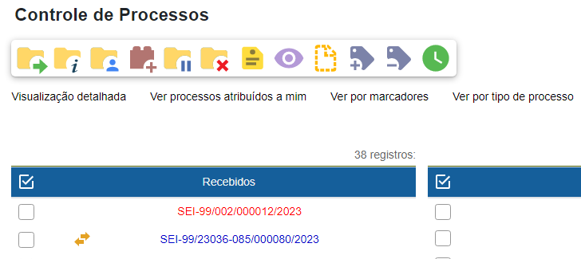
RECEBENDO PROCESSO NA UNIDADE
Na Tela Controle de Processos vemos uma relação com todos os processos recebidos pela unidade. Os processos em cor vermelha, ainda não foram recebidos por nenhum usuário na unidade. Para recebê-los, basta clicar sobre um.
Para receber um processo, basta clicar em um.

Slide 43
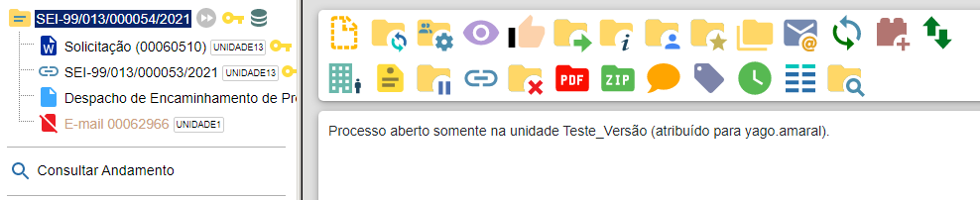
ACESSANDO O PROCESSO
Ao clicar em um dos processos listados na tela de “Controle de Processos” será apresentada uma nova tela que possibilitará ao usuário visualizar seu conteúdo, conforme figura abaixo.
1. Botões de operações com o processo.
2. Status e Localização
3. Atribuição à usuários
Na parte direita da tela do processo vemos todos os botões de operações com processos e, logo abaixo, informações sobre:
Status: indica se o processo está aberto ou se já foi concluído (encerrado).
Localização: indica em qual (ou quais) unidade(s) o processo está aberto.
Atribuição: indica para qual usuário foi atribuído o processo (caso houver).

Slide 44
INICIANDO UM PROCESSO
IMPORTANTE:
No SEI-RJ tudo é processo;
Não importa se você vai tramitar um processo volumoso ou enviar um simples documento para outra unidade dentro do seu órgão ou entidade. Em todos os casos, é necessário iniciar um processo, ou inserir um documento em um processo já existente. É sempre no interior de um processo que tramita um documento;
No SEI-RJ, qualquer unidade pode iniciar um processo! Não é mais necessário encaminhar os documentos ao setor de protocolo.

Slide 45
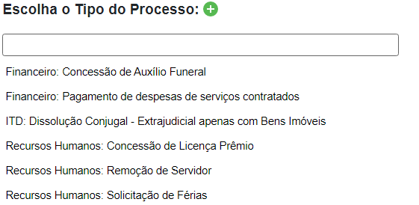

INICIANDO UM PROCESSO
No SEI-RJ, autuar se torna “iniciar” um processo. No menu principal:
1.Clique em “Iniciar Processo”;
2.Escolha o Tipo de Processo;
Os tipos mais usados ficarão em destaque quando a tela é aberta

Slide 46
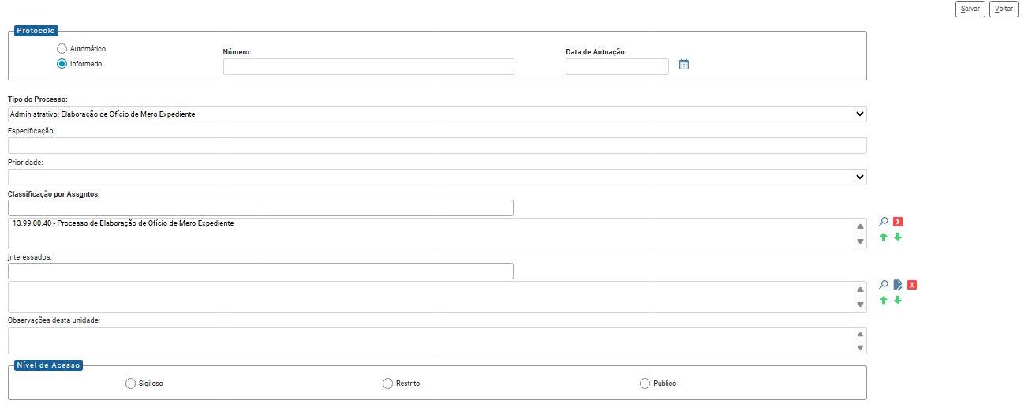
INICIANDO UM PROCESSO
Preencha as informações para iniciar um processo
1. Para indicar se o processo é novo ou é migração de suporte físico para o SEI-RJ.
2. Para alterar o tipo de processo
3. Faça uma breve descrição
4. Se houver, sinalize a prioridade
5. Classifique o processo por assunto
6. Informe o interessado do processo
7.Espaço reservado pra complementar informações sobre o processo
Clique em “Salvar” para iniciar o processo
8.Indique o nível de acesso do processo

Slide 47
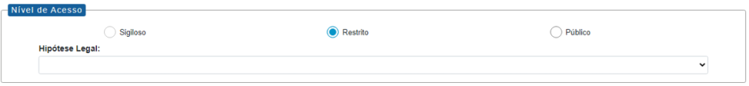
INiCIANDO UM PROCESSO
Nível de Acesso:
A classificação por nível de acesso é uma informação obrigatória no SEI-RJ
São três os níveis de acesso: público, restrito e sigiloso.
É importante ressaltar que nem todos os tipos processuais são passíveis de ser classificados como Restritos ou Sigilosos. Apenas os processos que trazem formalmente identificada a necessidade de alguma restrição de acesso podem ser classificados como Restritos ou Sigilosos.
Ao definir um processo como restrito ou sigiloso, faz-se necessário informar a Hipótese Legal que se adeque ao caso do processo. Vale destacar que tal classificação deverá ser embasada em atos normativos.

Slide 48
INICIANDO UM PROCESSO
Nível de Acesso:
Processos sigilosos não são recuperáveis pela funcionalidade de pesquisa. Também não são registrados nas estatísticas do sistema.
Processos restritos podem ser recuperados pela funcionalidade de pesquisa. No entanto, os conteúdos de todos os documentos (mesmo assinados) são inacessíveis para usuários das unidades em que o processo não tenha tramitado.
Para alterar o nível de acesso de “Restrito” ou “Público” para “Sigiloso”, o processo deve estar aberto somente para a unidade que efetua a operação.
Processos e documentos restritos são identificados por uma chave amarela ao lado dos respectivos números.
Processos e documentos sigilosos são identificados por uma chave vermelha.

Slide 49
NÍVEIS DE ACESSO
Nível de Acesso | Tipo de Informação | Fundamentação Legal | Quem pode acessar | Exemplos de documentos
Público | De interesse público, geral ou coletivo | art. 8º, §1º, inciso IV, da Lei 12.527/2011 | Todas as pessoas | informações concernentes a procedimentos licitatórios, inclusive os respectivos editais e resultados, bem como a todos os contratos celebrados; dados gerais para o acompanhamento de programas, ações, projetos e obras de órgãos e entidades
Restrito | Informações pessoais, relacionadas a uma determinada pessoa identificada ou identificável | Art. 31 da Lei nº 12.527, de 2011 | agentes públicos legalmente autorizados própria pessoa a quem a informação se referir, mediante identificação | documentos que contenham informações pessoais de pessoa identificada ou identificável, como: •RG, •CPF, •estado de saúde do servidor ou familiares, •informações financeiras, •informações patrimoniais, •alimentandos, •dependentes pensões, •endereços, •número de telefone, •e-mail, •origem racial ou étnica, orientação sexual, •convicções religiosas, filosóficas ou morais, opiniões políticas, •filiação sindical, •filiação partidária, •filiação a organizações de caráter religioso, filosófico ou político
Restrito | Documento Preparatório utilizado como fundamento de tomada de decisão ou de ato administrativo | Art. 7º, § 3º, da Lei nº 12.527/2011 | agentes públicos legalmente autorizados própria pessoa a quem a informação se referir, mediante identificação | notas técnicas, pareceres, notas informativas ou outros documentos que subsidiem decisões dos dirigentes em documentos sobre políticas econômica, fiscal, tributária, monetária, regulatória etc. documentos que tragam argumentos e conteúdo para os processos que culminarão na edição de ato normativo;
Restrito | Informações protegidas por legislação específica como sigilo fiscal, bancário, comercial, empresarial e contábil. | Diversas | agentes públicos legalmente autorizados própria pessoa a quem a informação se referir, mediante identificação | ofícios, extratos, relatórios, atas etc que contenham informações fiscais, bancárias, comerciais, empresariais ou contábeis protegidas por sigilo.
Sigiloso | Investigação de Responsabilidade de Servidor - RJ | Art. 326 do Decreto nº 2479/79 | agentes públicos no exercício da investigação | Sindicância, Processo Administrativo de Disciplinar

Slide 50
NÍVEIS DE ACESSO X PESQUISA PÚBLICA
A PESQUISA PÚBLICA é módulo/ ferramenta do SEI que torna a administração pública mais transparente. Com ele, qualquer pessoa pode ver e acompanhar o andamento de processos e acessar documentos públicos da Administração Pública Estadual do Rio de Janeiro, mesmo sem ter um usuário cadastrado no SEI.
Na Pesquisa Pública, os documentos públicos tem seu conteúdo disponibilizado, desde que autuado em processo público. Processos restritos e seus respectivos documentos, assim como os documentos classificados como restritos, não poderão ser consultados através da pesquisa pública e o pedido de vistas ao processo deverá ser realizado junto ao órgão que estiver de posse do processo.
Também é importante ressaltar que o módulo de pesquisa pública do SEI-RJ apenas dá acesso aos documentos e processos do Poder Executivo do Estado do Rio de Janeiro. Essa observação é relevante pois diversos órgãos de outros Poderes, Estados, Municípios e União utilizam o SEI, mas seus documentos precisam ser consultados em suas páginas próprias.

Slide 51
NÍVEIS DE ACESSO X PESQUISA PÚBLICA
 |  | Disponibilidade do conteúdo dos documentos
Processo | Documento | Ambiente do Usuário Interno | Ambiente do Usuário Externo/Pesquisa Pública
Público | Públicos | Todos disponíveis | Todos disponíveis
 | Restritos | Caso um documento seja classificado como restrito, todo processo fica restrito para as unidades onde o processo não tenha tramitado. | Documentos restritos indisponíveis; Documentos públicos disponíveis.
Restrito | Públicos | Todos indisponíveis | Todos indisponíveis
 | Restritos | Todos indisponíveis | Todos indisponíveis
Sigiloso | Públicos | Apenas usuários que possuam a credencial de acesso poderá ter acesso ao respectivo processo sigiloso | Apenas usuários que possuam a credencial de acesso poderá ter acesso ao respectivo processo sigiloso através do Módulo de Peticionamento Eletrônico.
 | Restritos

Slide 52
EXERCÍCIO 2 - INICIANDO UM PROCESSO
Cada aluno deverá Iniciar e escolher 1 Tipo de processo.
Passo-a-passo:
1.No menu principal, selecione a opção Iniciar processo;
2.Selecione o Tipo de Processo (definido pelo aluno)
3.Preencha as informações sobre o processo e clique em Salvar;
OBSERVAÇÃO: Executar o passo-a-passo 3 vezes para a criação de 3 processos.

Slide 53
MÓDULO 4:
OPERAÇÃO COM DOCUMENTOS

Slide 54
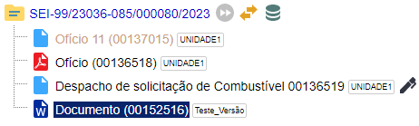
CRIANDO DOCUMENTO
Todo processo é criado inicialmente sem documentos, como uma “pasta vazia”.
O SEI-RJ diferencia os documentos internos, gerados no editor de texto do sistema e assinados com assinatura eletrônica, e documentos externos, gerados fora do sistema (como arquivos PDF, Word e planilhas do Excel).

Slide 55
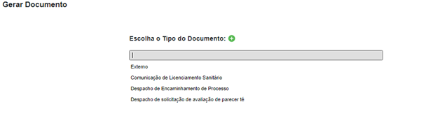
CRIANDO DOCUMENTO
Acesse o processo e clique no ícone Incluir Documento
Na próxima tela, escolha o tipo do documento de forma similar à escolha do tipo do processo.

Slide 56
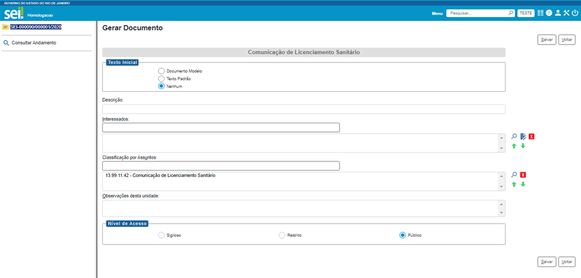
CRIANDO DOCUMENTO
Depois, preencha os campos de cadastramento do documento, os quais são semelhantes aos campos do processo.
O campo Texto Inicial aparece inicialmente com a opção nenhum selecionada. Porém, se desejar, o usuário poderá selecionar um Documento Modelo ou um Texto Padrão para gerar o documento.
Logo depois do preenchimento adequado dos campos de cadastramento, clique em Salvar. Lembre-se de que os dados cadastrados auxiliam, posteriormente, na pesquisa do documento.

Slide 57
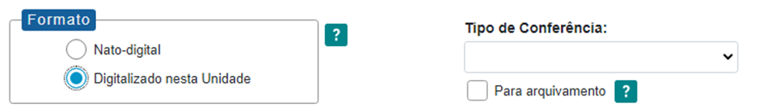
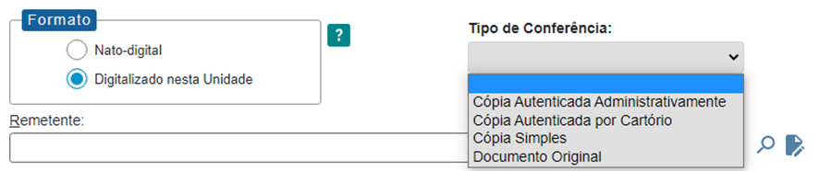
CRIANDO DOCUMENTO EXTERNO
Ao registrar os dados do documento externo, o usuário deverá informar, no campo formato, se ele é Nato-digital ou Digitalizado nesta Unidade.
Nato-digital: Arquivo a ser registrado foi criado ou recebido por meio eletrônico.
Digitalizado nesta Unidade: Para documentos obtidos a partir da digitalização de um documento em papel. Selecione uma opção no campo Tipo de Conferência, conforme descrito adiante.

Slide 58
CRIANDO DOCUMENTO EXTERNO
Para o preenchimento do campo Tipo de Conferência, considere que:
Cópia autenticada administrativamente: é a opção escolhida quando o documento que se digitalizou for uma cópia autenticada administrativamente por servidor público.
Cópia autenticada por cartório: é a opção escolhida quando o documento que se digitalizou for uma cópia autenticada em cartório.
Cópia simples: é a opção escolhida quando o documento que se digitalizou for uma cópia simples, sem qualquer forma de autenticação.
Documento original: é a opção escolhida quando o documento que se digitalizou for o original.

Slide 59

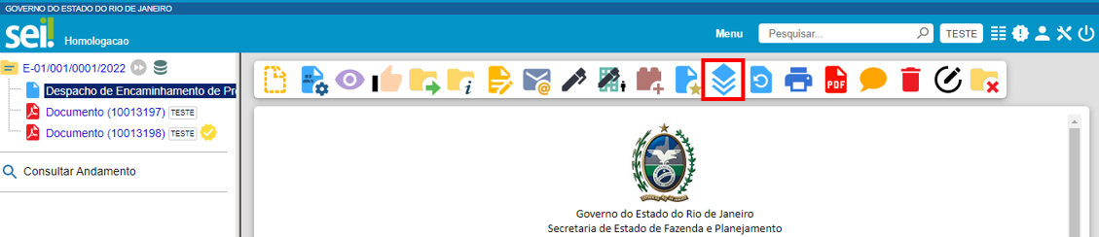
VERSÕES DO DOCUMENTO
Recurso que efetua o controle de versões do documento e permite sua consulta e recuperação. Uma nova versão do documento será gerada a cada edição salva.
Para consultar e recuperar versões de um documento, acesse o processo, selecione o documento e clique no ícone Versões do documento

Slide 60
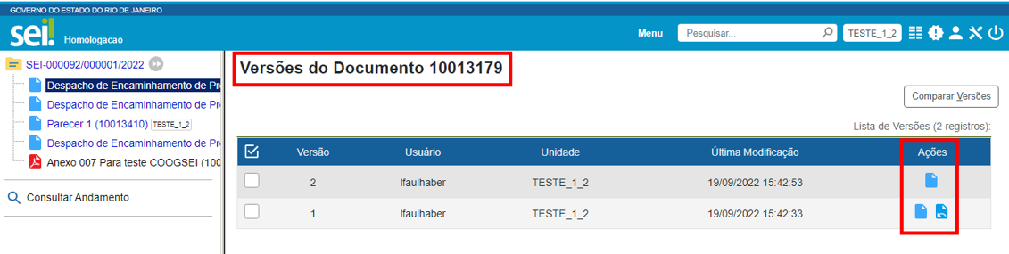
VERSÕES DO DOCUMENTO
Na tela seguinte, haverá um quadro contendo as versões do documento; a data e hora de cada versão; o usuário e a unidade responsável por cada versão.
Para visualizar uma das versões do documento, clique no ícone 'Visualizar Versão’ , na coluna 'Ações'. Para recuperar determinada versão, clique no ícone 'Recuperar Versão'

Slide 61
EXERCICIO 3 - CRIANDO UM DOCUMENTO
Cada aluno deve criar e editar 2 diferentes documentos (interno e externo) para cada processo, um interno e outro externo
Passo-a-passo:
Criando um documento:
1.No tela do processo, selecione o ícone Incluir documento;
2.Selecione o tipo de documento Despacho de Encaminhamento de Documento;
3.Preencha as informações de cadastro do documento;
4.Clicar em confirmar dados;
5.Edite o conteúdo do documento na tela exibida e salve as alterações;

Slide 62
MÓDULO 5:
OPERAÇÕES AVANÇADAS

Slide 63
SOBRESTAMENTO DE PROCESSOS
Recurso utilizado para interromper o trâmite do processo em função da necessidade de aguardar alguma providência, antes do prosseguimento.
Quando sobrestar um processo:
Quando questões relacionadas ao processo estão pendentes de decisão em instância superior;
Quando aguarda-se uma decisão em outro processo que influencie o processo em questão
ATENÇÃO: Para efetuar o sobrestamento em um processo, o mesmo deverá está aberto na unidade a qual será efetuada a operação.
Os processos sobrestados não serão exibido na tela de controle após a operação.

Slide 64
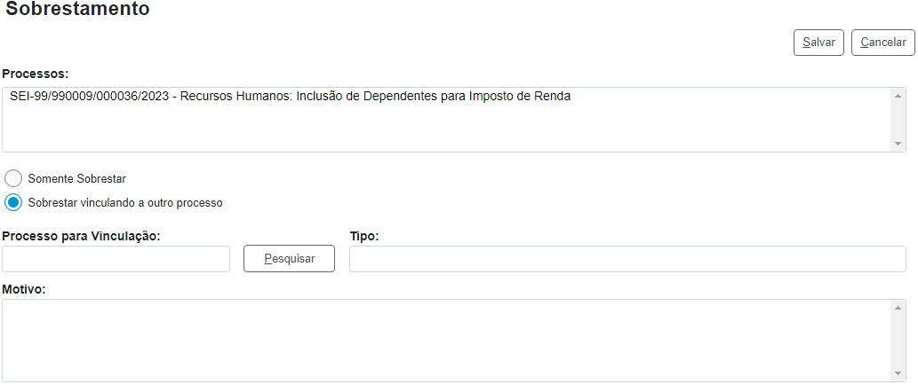
SOBRESTAMENTO DE PROCESSOS
Ao clicar para Sobrestar processo, a tela exibirá duas opções:
1 – Somente Sobrestar: Marque quando a determinação de interrupção do trâmite do processo constar no próprio processo. Em seguida, preencha o campo Motivo e clique em Salvar.
2 – Sobrestar vinculando a outro processo: quando a determinação de interrupção do trâmite do processo constar em outro processo também existente no SEI. No campo Processo para Vinculação, informe o número do processo que tenha determinado o sobrestamento e clique em Pesquisar. O campo Tipo será automaticamente preenchido. Em seguida, preencha o campo Motivo e clique em Salvar

Slide 65
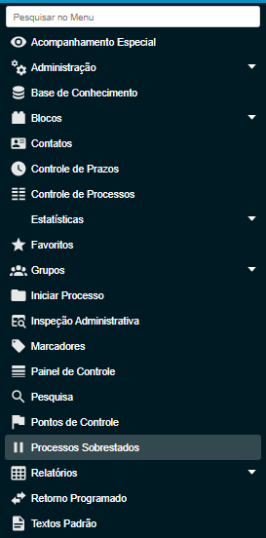
SOBRESTAMENTO DE PROCESSOS
Para se consultar ou remover o sobrestamento, no Menu Principal, clique na opção Processos Sobrestados.

Slide 66
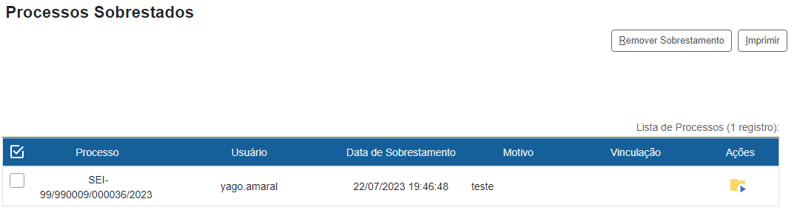
SOBRESTAMENTO DE PROCESSOS
Na tela Processos Sobrestados, é possível visualizar todos os processos sobrestados na unidade. Será possível remover o sobrestamento selecionando o processo e clicando no botão Remover Sobrestamento ou no ícone 'Remover Sobrestamento' , que se encontra na coluna Ações.

Slide 67
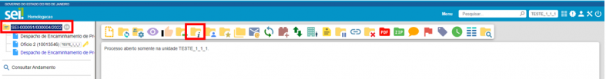
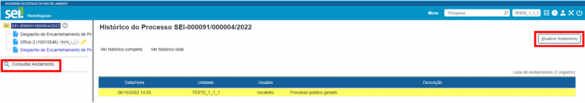
ATUALIZAR ANDAMENTO DE PROCESSOS
Utilizado para acrescentar informações não registradas automaticamente pelo sistema nos andamentos do processo. Desta maneira, o usuário pode acrescentar informações a um processo sem necessitar fazer uso de um novo documento.
É possível utilizar esse recurso por meio de 3 opções, conforme demonstrado abaixo:
1 - Na tela do processo, clique em seu número e, depois, no ícone 'Atualizar Andamento’, disponível na Barra de Ícones.
2 - Na tela do processo, selecione a opção Consultar Andamento, que fica logo abaixo da Árvore do Processo. Depois, na tela Histórico do Processo, clique no botão Atualizar Andamento.

Slide 68
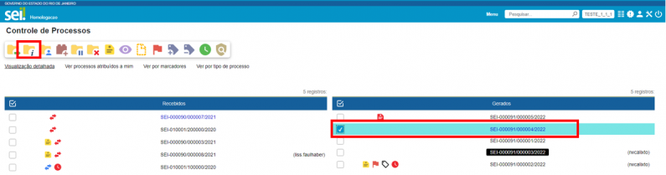
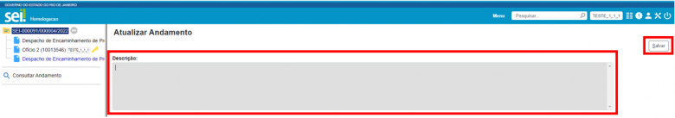
ATUALIZAR ANDAMENTO DE PROCESSOS
3 - Na tela Controle de Processos, marque a caixa de seleção ao lado do número do processo e clique no ícone Atualizar Andamento , na Barra de Ícones
Ao utilizar uma das opções acima, o sistema abrirá a tela Atualizar Andamento. Nela, as informações que serão acrescentadas ao Histórico do processo deverão ser digitadas no campo Descrição, que é de livre preenchimento. Após preenchê-lo, clique em Salvar.

Slide 69

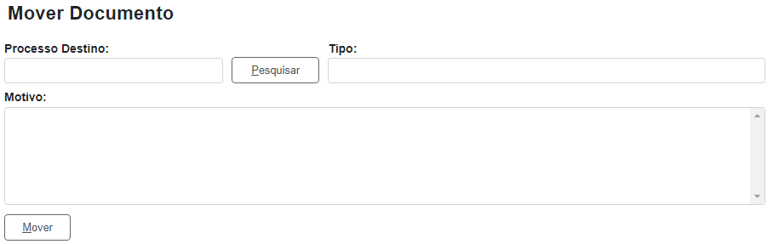
MOVER DOCUMENTO EXTERNO PARA OUTRO PROCESSO
A funcionalidade permite mover documentos externos de um processo para outro.
Ela poderá ser necessária nos casos de documentos que foram inseridos erroneamente em um processo.
Para movimentar um documento externo para ou processo, clique no ícone , em seguida, será aberta uma tela que deverá ser inserido o número do processo destino. Ao clicar em Pesquisar, automaticamente o SEI vai preencher o campo Tipo com o respectivo tipo de processo destino. Preencha o campo Motivo e em seguida, o botão Mover.

Slide 70

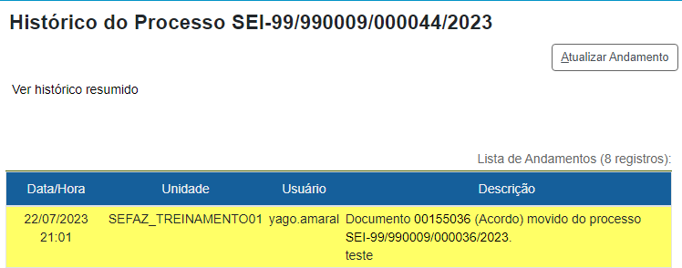
MOVER DOCUMENTO EXTERNO PARA OUTRO PROCESSO
No processo de origem fica registrado o motivo da remoção e o processo de destino do documento:
Já, o processo de destino, receberá o documento recebido em sua árvore. O registro da transferência fica disponível na consulta ao andamento do processo.

Slide 71
RELACIONAMENTO DE PROCESSOS
Recurso que permite vincular um ou mais processos que possuem informações relacionadas.
Ou seja, o relacionamento de processos é útil quando há mais de um processo tratando de um mesmo assunto, porém de etapas diferentes, como, por exemplo, no caso de aquisição, contratação e pagamentos do fornecedor.

Slide 72
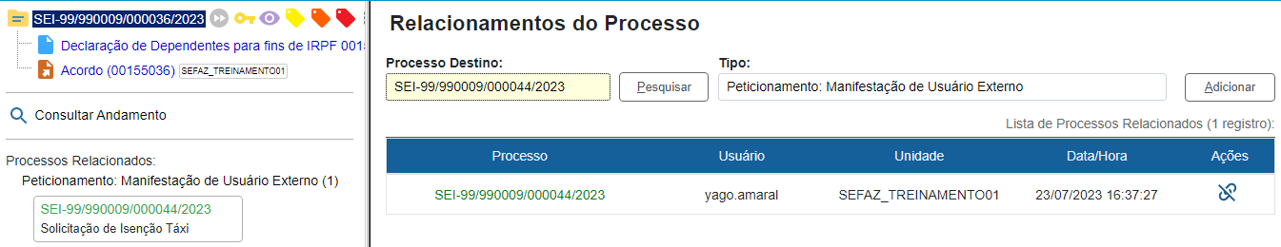
RELACIONAMENTO DE PROCESSOS
Ao informar o número do Processo Destino a qual deseja relacionar, e clicando em Pesquisar, no campo Tipo, o sistema reconhecerá confirmará a existência do processo no SEI e, automaticamente, preencherá o campo.
1º
2º
3º
Lista de processos relacionados
Ícone para remover o relacionamento entre os processos
Os processos relacionados aparecem abaixo da Árvore do Processo, logo após a opção Consultar Andamento

Slide 73
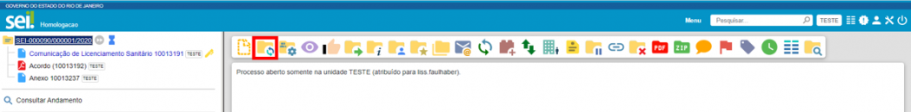
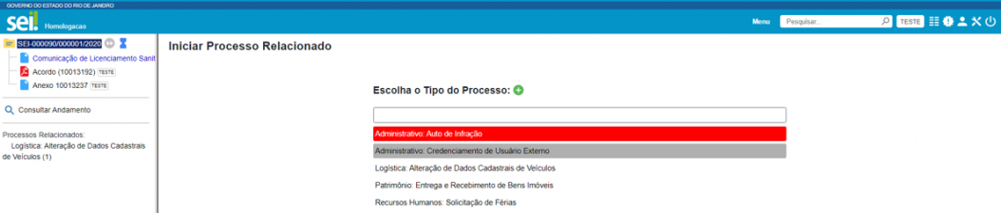
INICIANDO UM PROCESSO RELACIONADO
Também é possível iniciar um processo já relacionado a outro. Para isso, basta acessar o processo em andamento e clicar no ícone 'Iniciar Processo Relacionado’
Na tela Iniciar Processo Relacionado, basta escolher o tipo de processo.

Slide 74
RELACIONAMENTO DE PROCESSOS
O relacionamento entre processos é uma relação coordenada, ou seja, não existe uma hierarquia entre os processos, significa que um processo está "dentro" do outro ou quem um processo é "pai" e o outro é "filho". A relação entre os processos é uma via de mão dupla, ou seja, o processo A está relacionado ao processo B, assim como o processo B está relacionado ao processo A. E vice-versa!
Para criar uma relação hierárquica entre processos, ou seja, para que um deles fique dentro de um outro, existe uma outra opção que é a de "Anexar Processo".
O vínculo entre processos relacionados pode ser desfeito, a qualquer tempo, por usuário da unidade que efetuou a operação.

Slide 75
ANEXAR PROCESSO EM OUTRO PROCESSO
Recurso que viabiliza a anexação permanente de um processo a outro.
A anexação de processos no SEI é útil quando você precisa reunir dois processos em um único, pois, por alguma razão, foram criados processos separados para um mesmo assunto.
Para anexar um processo a outro, é necessário saber o número a ser anexado. Nesse caso, você deve selecionar o processo que será o principal (Processo Pai) para inserir o processo a ser anexado (Processo Filho), mas antes - não se esqueça! - você precisa saber o número do processo que será anexado.
Entrar no processo a ser anexado, que vamos chamar de processo filho
Verificar se o processo está aberto em outra unidade. Se sim, será necessário solicitar à(s) outra(s) unidade(s) que encerre(m) o processo para que se possa anexá-lo.
Copiar o número do processo filho
Entrar no processo que vai ser o principal, ao qual o filho vai ser anexado, que vamos chamar de processo pai
Estando no processo pai, clicar no ícone "Anexar Processo"
A seguir, colar o número do processo filho no campo "Processo"

Slide 76
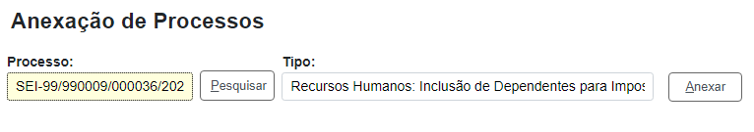
ANEXAR PROCESSO EM OUTRO PROCESSO
Na tela Anexação de Processos, preenchendo o campo Processo com o número do processo que será anexado e clicando em Pesquisar, o SEI preencherá o campo Tipo automaticamente.

Slide 77
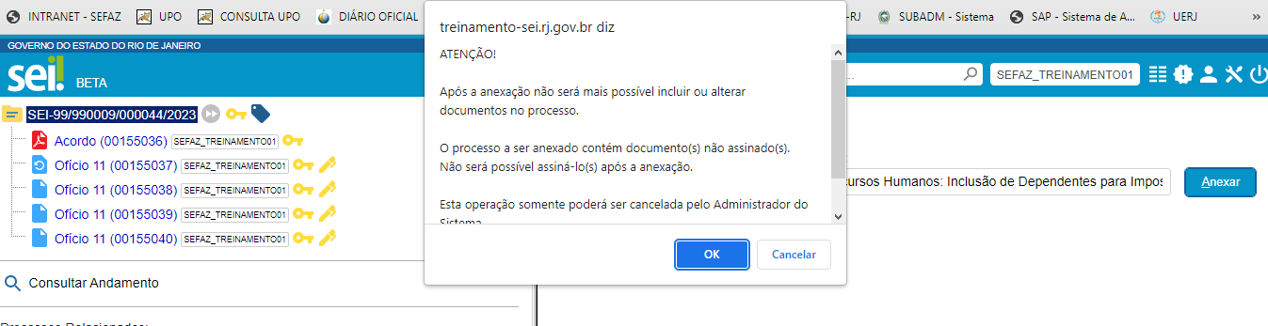
ANEXAR PROCESSO EM OUTRO PROCESSO
Ao clicar em Anexar, o SEI emitirá uma mensagem informando que, após a anexação, o usuário não poderá mais incluir ou alterar documentos no processo anexado e que somente o administrador do sistema poderá cancelar a operação. Portanto, se o usuário tiver certeza da necessidade de anexação do processo, deverá clicar em OK para continuar.

Slide 78
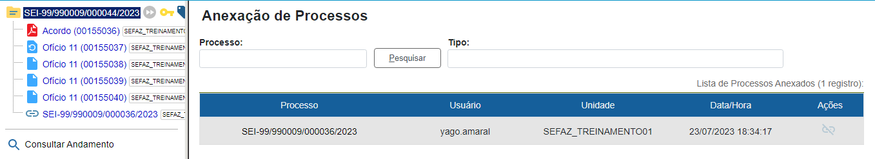
ANEXAR PROCESSO EM OUTRO PROCESSO
A tela Anexação de Processos listará o processo anexado, com o nome do usuário e da unidade que efetuou a anexação, bem como com a data e a hora da anexação.
Além disso, no lado esquerdo da tela, na Árvore do Processo, o usuário visualizará o processo anexado.

Slide 79
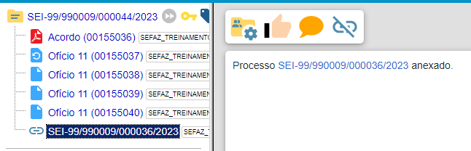

ANEXAR PROCESSO EM OUTRO PROCESSO
Para visualizar o conteúdo do processo anexado, clique sobre seu número na Árvore do Processo e, em seguida, no link disponível na informação que aparecerá na tela.
O usuário será direcionado para a tela do processo anexado e poderá acessar o conteúdo de seus documentos e suas demais informações.

Slide 80
ANEXAR PROCESSO EM OUTRO PROCESSO
Ao efetuar essa operação, o processo anexado perde sua independência e passa a compor a Árvore do Processo principal.
REGRAS PARA ANEXAÇÃO:
1. O processo deve estar aberto apenas na unidade que efetuará a ação;
2. O processo a ser anexado não pode ter processos anexos a ele;
3. Os processos envolvidos na operação não podem ser sigilosos;
4. O processo a ser anexado precisa conter documentos;
5. Não é possível anexar um processo a dois processos diferentes.
Os relacionamentos do processo anexado são mantidos após a anexação.
Caso o processo a ser anexado seja Restrito, esse nível de acesso será estendido ao processo principal.

Slide 81
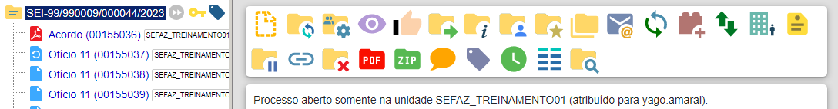
CONCLUIR PROCESSO
Recurso utilizado para concluir o processo quando não há mais nenhuma ação a ser executada pela unidade. Ou quando o processo alcançou seu objetivo, nesse caso, antes de concluir efetivamente o processo na unidade, faz-se necessário a inclusão do Termo de Encerramento de Processo, informando as razões do encerramento.
O ícone 'Concluir Processo’ , estará disponível na Barra de Ícones do processo e do documento.

Slide 82
CONCLUIR PROCESSO
A ação "Concluir processo" tem as seguintes características:
1. É uma ação temporária, não encerra o processo definitivamente
2. O processo pode ser facilmente reaberto, usando-se a ação "Reabrir Processo"
3. A conclusão do processo só funciona na sua unidade
4. Quando o processo é concluído na sua unidade, continua aberto nas outras unidades
5. Ao concluir o processo, a duração não é mais contabilizada na sua unidade, mas continua sendo contabilizada nas unidades onde se encontra aberto
6. Para encontrar novamente um processo que foi concluído, basta usar o menu "Pesquisa" e preencher os campos de busca com os metadados do processo desejado
7. Em alguns casos, pode ocorrer de você não conseguir reabrir o processo que se encontra aberto em outra unidade; nesse caso, basta ligar para a outra unidade e solicitar que enviem o processo para a sua unidade, mantendo lá aberto.
OBSERVAÇÃO: Para fins de estatística, o tempo em que o processo permanecer aberto desnecessariamente na unidade será computado como se ele estivesse em andamento.

Slide 83
REABRIR PROCESSO
O SEI permite que o usuário reabra a qualquer momento e em caso de necessidade um processo concluído desde que já tenha tramitado na sua unidade. Nesse caso, ao acessar o processo, o sistema apresentará o ícone “Reabrir processo”
1º - Para reabrir um processo, localize-o por meio da pesquisa ou nas estatísticas da unidade.
2º - Acesse o processo desejado.
3º - Clique no ícone “Reabrir Processo”
OBSERVAÇÃO: O sistema automaticamente atribui o processo reaberto para o usuário que efetuou a operação.
DICAS: Sugere-se a utilização do menu lateral “Estatísticas > Unidade” para recuperar processos em que a unidade atuou em determinado período. Talvez seja a forma mais fácil de localizar processos que o usuário tenha concluído recentemente.

Slide 84

REABERTURA PROGRAMADA DE PROCESSO
NOVIDADES 4.1
A partir de agora será possível agendar a reabertura do processos na unidade ao concluir ou enviar o processo para outra(s) unidade(s). Esta funcionalidade é especialmente útil, pois evita que os processos permaneçam abertos por longos períodos enquanto aguardam providências futuras, possibilitando uma gestão mais eficiente e organizada do fluxo de trabalho.
Na tela de 'Controle de Processos‘ os processos que forem programados, serão reabertos e estarão com destaque para processo pendente de recebimento , indicado com um ícone de reabertura programada.

Slide 85
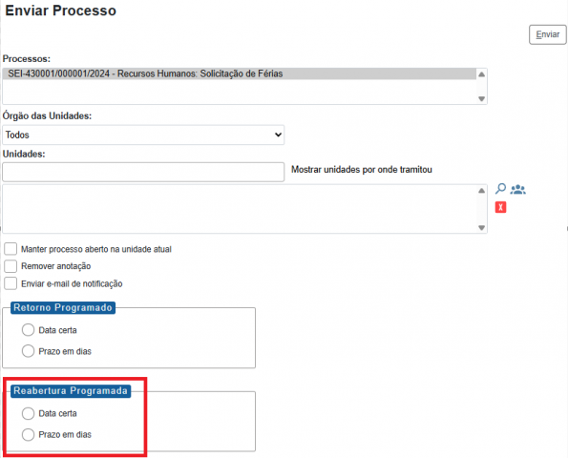
REABERTURA PROGRAMADA DE PROCESSO
Tela de Envio de Processos:

Slide 86
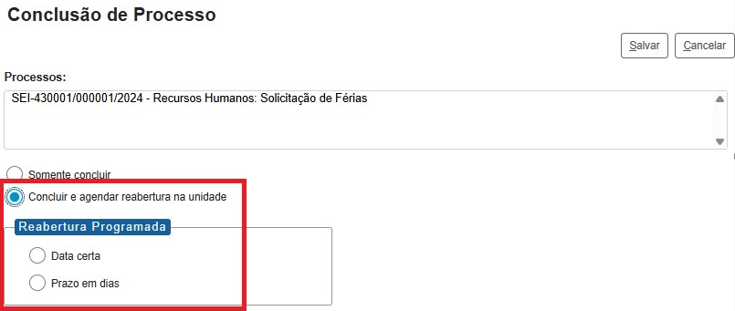
REABERTURA PROGRAMADA DE PROCESSO
Tela de Conclusão de Processos:

Slide 87
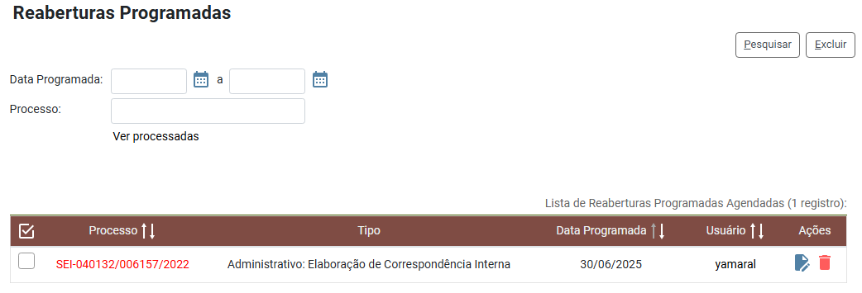
REABERTURA PROGRAMADA DE PROCESSO
A pesquisa e o acompanhamento dos processos com reabertura programadas da unidade são realizadas pelo menu lateral “Reabertura Programada”. Nele é possível consultar as reaberturas agendadas e as que já foram processadas, bastando informar o período de datas desejado.
.

Slide 88
MÓDULO 6:
FERRAMENTAS DE ORGANIZAÇÃO E FLUXO

Slide 89
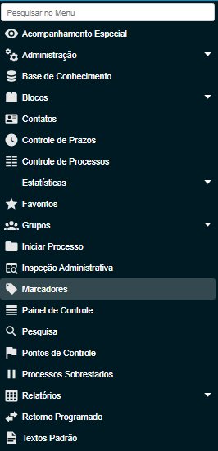
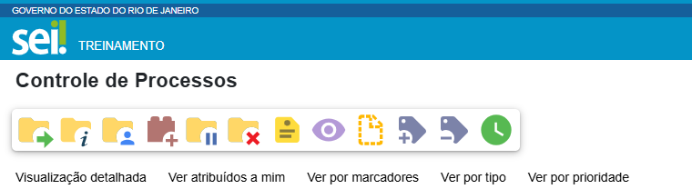
MARCADORES
Esse recurso tem por objetivo organizar os processos EXCLUSIVAMENTE na unidade, por meio da atribuição de ícones, com cor e nome próprios.
Os Marcadores são criados, gerenciados e adicionados aos processos pela própria unidade, que tem autonomia para definir a cor e a descrição de cada Marcador. Trata-se, portanto, de uma ferramenta de organização interna.
Adicionar marcador
remover marcador
NOVIDADES 4.1: Aumento no tamanho do texto de marcadores para até 500 caracteres.

Slide 90
FERRAMENTAS DE ORGANIZAÇÃO E FLUXO
Anotações - Recurso destinado à inclusão de anotações, simples ou com indicação de prioridade, nos processos.
Atribuição à usuário - Recurso que possibilita a distribuição de processos entre os usuários da unidade. Ela não impede que outros usuários da unidade atuem no processo (inserindo, editando e assinando documentos), apenas informa que ele está sob os cuidados deste usuário em particular.
Acompanhamento especial - O recurso Acompanhamento Especial permite o acompanhamento do trâmite e das atualizações posteriores de processos públicos; de processos restritos que já tramitaram pela unidade; e de processos sigilosos (somente por usuários que possuem credencial de acesso ao processo).
Comentários - Ferramenta que permite incluir informações que não fazem parte da instrução processual e, mas pode ser visualizada por todas as unidades com acesso ao processo.

Slide 91
FERRAMENTAS DE ORGANIZAÇÃO E FLUXO
Bloco interno - Recurso utilizado para organizar internamente grupos de processos que possuem alguma semelhança entre si. O Bloco Interno também permite o acompanhamento das atualizações posteriores dos processos públicos ou restritos que já tramitaram pela unidade.
Bloco de Reunião - Recurso destinado à disponibilização de processos para conhecimento. Por meio dessa funcionalidade, o usuário de unidade diferente daquela que produziu os documentos consegue visualizar as minutas que compõem o processo disponibilizado.

Slide 92
FERRAMENTAS DE ORGANIZAÇÃO E FLUXO
Bloco de Assinatura - O Bloco de Assinatura é um recurso utilizado para a visualização e para a assinatura de minutas de documentos por usuários de unidades diferentes da unidade elaboradora do documento. Também poderá ser utilizado com a finalidade de agrupar documentos produzidos na própria unidade, para assinatura em lote.
Por meio desse recurso, é possível:
a) Disponibilizar vários documentos de um processo ou de vários processos de uma unidade para outra unidade.
b) Visualizar e editar as minutas de documentos produzidas por usuários de outras unidades.
c) Visualizar os outros documentos do processo que não foram incluídos no Bloco.
Assinar documentos individualmente ou simultaneamente.

Slide 93
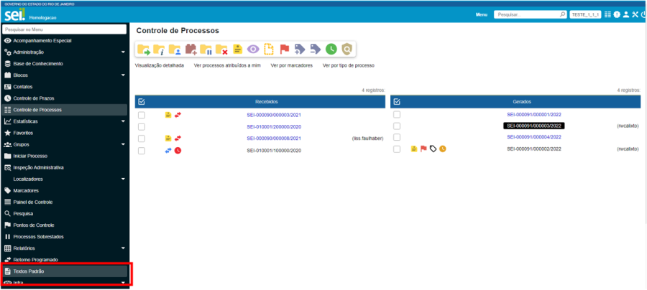
CRIANDO UM DOCUMENTO
Texto Padrão
Recurso que viabiliza a criação de minuta padrão que pode ser utilizada na elaboração de documentos ou de e-mails gerados no sistema. O Texto Padrão é editável.
Selecione a opção Textos Padrão, que se encontra disponível no Menu Principal.

Slide 94
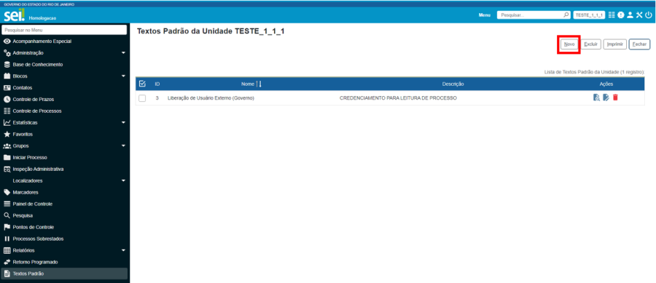
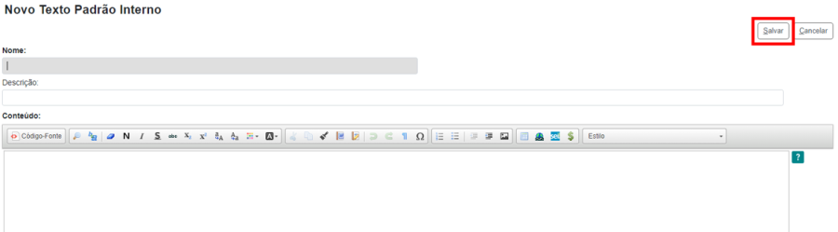
TEXTO PADRÃO
Texto Padrão

Slide 95
FERRAMENTAS DE ORGANIZAÇÃO E FLUXO
Painel de Controle - Funcionalidade que possibilita ao usuário ter uma visão resumida e personalizada dos processos da unidade.
Na tela Painel de Controle, conforme a configuração, poderão ser encontradas as seguintes informações sobre os processos da unidade:
Processos abertos.
Controle de prazos.
Retornos Programados.
Blocos de Assinatura abertos.
Grupos de blocos de assinatura abertos.
Processos abertos por tipo.
Marcadores em processos.
Atribuições de processos.
Acompanhamentos Especiais em processos.

Slide 96
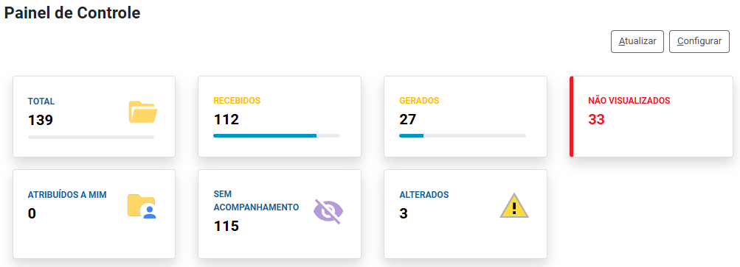
FERRAMENTAS DE ORGANIZAÇÃO E FLUXO
Painel de Controle – Na nova versão, as informações são apresentadas em um leiaute moderno e organizado em cartões. Esses cartões são interativos e, quando acessados, funcionam como um filtro, apresentando uma visualização detalhada de cada seção.
Para facilitar o acesso à ferramenta, foi inserido um ícone para acesso rápido na barra superior da interface do sistema. que possibilita ao usuário ter uma visão resumida e personalizada dos processos da unidade.
Barra superior com o ícone de acesso rápido ao painel de controle.
Tela 'Painel de Controle' mostrando a área com os cartões.

Slide 97
MÓDULO 7:
PROCESSOS SIGILOSOS

Slide 98
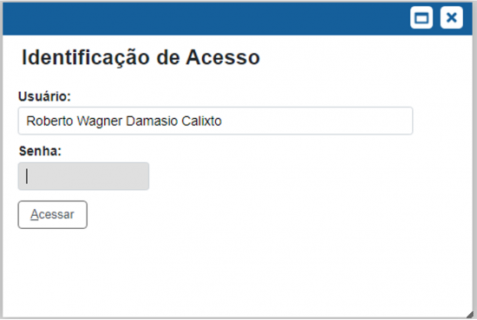
PROCESSOS SIGILOSOS
Diferentemente dos processos públicos e restritos, os Processos Sigilosos não têm trâmite unidade a unidade. O acesso a esses processos é disponibilizado a usuários específicos que devam atuar no processo, mediante concessão de Credencial de Acesso ou Credencial de Assinatura, conforme o caso.
Todas as vezes que o usuário for acessar o processo sigiloso, será solicitada a Identificação de Acesso, com necessidade de informação de senha.

Slide 99
CONCEDENDO CRENDENCIAL
Quando devo classificar um processo ou documento como sigiloso?
Inicialmente, esta opção foi criada para atender aos casos que venham comprometer à segurança da sociedade ou do Estado, conforme as situações previstas nos artigos 23 e 24 da Lei de Acesso à Informação (LAI), também servindo para as situações previstas no art. 25, do Decreto Estadual n.º 46.475, de 25 de outubro de 2018, que dispõe e regulamenta a LAI no Poder Executivo do Estado do Rio de Janeiro.
Mas vale ressaltar que as informações que forem classificadas nas situações previstas acima NÃO DEVERÃO TRAMITAR no SEI-RJ, conforme orientação do Gabinete de Segurança Institucional da Presidência da República (GSI/PR) e ratificada pelo GSI do Estado do Rio de Janeiro
Nestes casos, os documentos precisam ser classificados como reservado, secreto ou ultrassecreto, consoante à sensibilidade da informação contida, devendo neste caso, tramitar em sistemas apartados, conforme estabelecidos no parágrafo único do artigo 44 do Decreto Estadual nº 48.209, de 19 de setembro de 2022
Art. 44 - Não poderão ser incluídos no SEI-RJ documentos que possuam informações classificáveis nos níveis de sigilo estabelecidos nos arts. 23 e 24 da Lei Federal nº 12.527, de 18 de novembro de 2011, e nos arts. 25, 26, 27 e 29 do Decreto Estadual Nº 46.475, de 25 de Outubro de 2018.
Parágrafo Único - As unidades de inteligência e demais que produzam documentos classificados conforme estabelecido pelo caput deverão providenciar sistema específico que permita a criação, assinatura e tramitação de tais documentos e processos e que atenda suas regras de segurança.

Slide 100
CONCEDENDO CRENDENCIAL
“Art. 23. São consideradas imprescindíveis à segurança da sociedade ou do Estado e, portanto, passíveis de classificação as informações cuja divulgação ou acesso irrestrito possam:
a) pôr em risco a defesa e a soberania nacionais ou a integridade do território nacional;
b) prejudicar ou pôr em risco a condução de negociações ou as relações internacionais do país, ou as que tenham sido fornecidas em caráter sigiloso por outros Estados e organismos internacionais;
c) pôr em risco a vida, a segurança ou a saúde da população;
d) oferecer elevado risco à estabilidade financeira, econômica ou monetária do País;
e) prejudicar ou causar risco a planos ou operações estratégicos das Forças Armadas;
f) prejudicar ou causar risco a projetos de pesquisa e desenvolvimento científico ou tecnológico, assim como a sistemas, bens, instalações ou áreas de interesse estratégico nacional;
g) pôr em risco a segurança de instituições ou de altas autoridades nacionais ou estrangeiras e seus familiares; ou
comprometer atividades de inteligência, bem como de investigação ou fiscalização em andamento, relacionadas com a prevenção ou repressão de infrações.
Art. 24. A informação em poder dos órgãos e entidades públicas, observado o seu teor e em razão de sua imprescindibilidade à segurança da sociedade ou do Estado, poderá ser classificada como ultrassecreta, secreta ou reservada”.

Slide 101
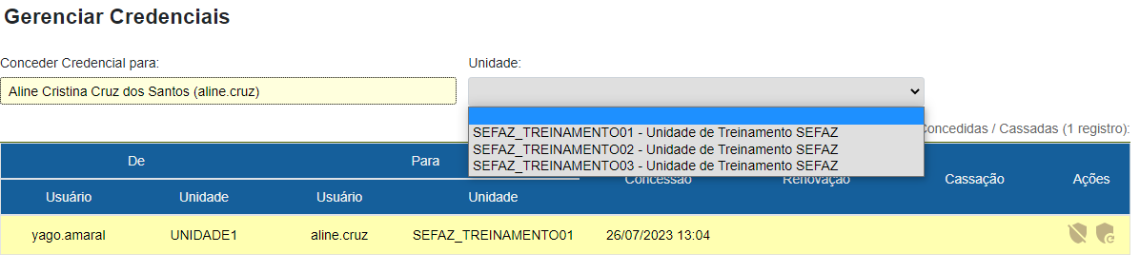
CONCEDENDO CRENDENCIAL
O usuário que iniciar o processo sigiloso é o responsável por conceder a Credencial de Acesso ao(s) usuário(s) que tiver(em) que atuar no processo.

Slide 102
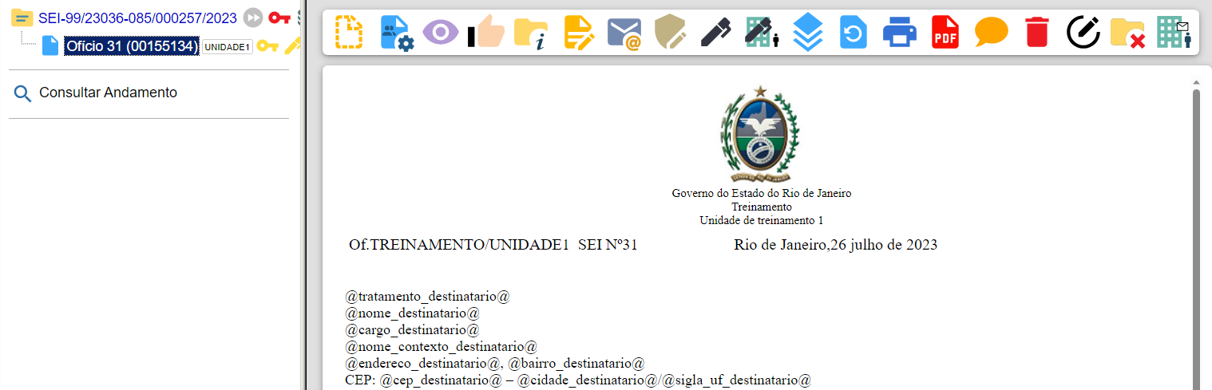
CONCEDER CRENDENCIAL DE ASSINATURA
A funcionalidade Credencial de Assinatura possibilita que outro usuário assine ou edite documento sigiloso.

Slide 103
CONCEDENDO CRENDENCIAL
Informações importantes sobre a classificação de documentos como sigiloso:
a) A credencial de acesso poderá ser revogada a qualquer momento por quem a concedeu ou o servidor credenciado poderá renunciá-la;
b) Não será possível renunciar a uma credencial de acesso quando houver apenas um servidor credenciado;
c) O usuário interno detentor de credencial de acesso a documentos sigilosos, concluídos ou em tramitação, que tenha sua lotação ou função alterada, deve realizar a transferência de credencial nos referidos documentos ao seu sucessor;
d) Conforme já falado anteriormente, caso tenha havido alteração de nível de acesso de restrito para sigiloso e existam usuários externos com permissão para visualização integral do processo, esses usuários continuarão com acesso ao processo. Se isso não for desejável, será necessário retirar os acessos dos usuários externos.

Slide 104

TRANSFERINDO A CRENDENCIAL

Slide 105
MÓDULO 8:
USUÁRIO EXTERNO

Slide 106
USUÁRIO EXTERNO
O QUE É USUÁRIO EXTERNO
O usuário externo do SEI é aquele que precisa ter acesso aos processos para inclusão e assinatura de documentos, ou mesmo inaugurar um processo para solicitar algo a SEFAZ, aquele que não possui um vínculo com o órgão que utiliza o SEI, nem como servidor, nem como colaborador. No caso da SEFAZ, são cidadãos e contribuintes que precisam acompanhar processos da SEFAZ.
Como o usuário externo tem acesso a processos e documentos
O acesso ao usuário externo no SEI em processos e documentos é sempre concedido por um servidor da SEFAZ através da unidade responsável pelo assunto.
ATENÇÃO: Um usuário externo que tem apenas o cadastro aprovado no SEI não tem acesso automaticamente aos processos e documentos. Somente após a concessão do acesso por usuário interno é que ele terá acesso a processos e documentos.

Slide 107
USUÁRIO EXTERNO
O acesso ao usuário externo pode ser feito de 4 formas:
1. Usuário interno concede acesso ao usuário externo para visualizar todos os documentos de um processo; (Funcionalidade: Gerenciar Disponibilização de acesso externo)
2. Usuário interno concede acesso ao usuário externo para visualizar somente alguns documentos de um processo; (Funcionalidade: Gerenciar Disponibilização de acesso externo)
3. Usuário interno concede acesso ao usuário externo para assinar determinados documentos de um processo; (Funcionalidade: Disponibilização para Assinatura Externa)
4. Usuário externo cadastrado e autorizado realiza peticionamento de processo previamente configurado no SEI. (A partir do Módulo de Peticionamento Eletrônico)
A concessão do acesso a processos e documentos ao usuário externo só pode ser feita após o cadastro e aprovação do usuário externo no SEI.

Slide 108


GERENCIAR DISPONIBILIZAÇÃO DE ACESSO EXTERNO
O SEI-RJ permite a disponibilização de processos/documentos para usuários externos cadastrados e NÃO cadastrados no SEI com o intuito de dar vistas ao conteúdo dos processos para as partes interessadas, quando solicitado.
Para permitir o acesso externo, é necessário clicar no número do processo e selecionar o ícone

Slide 109


INTIMAÇÃO ELETRÔNICA
Gerar intimação eletrônica - O módulo de intimação eletrônica permite aos órgãos a comunicação direta com os usuários externos para ciência, cumprimento de exigências e outras comunicações necessárias. A intimação eletrônica é gerada a partir de tipos de documentos internos específicos e assinados, o documento mais comum a ser objeto de intimações são despachos e ofícios.

Slide 110
INTIMAÇÃO ELETRÔNICA
A intimação eletrônica é gerada a partir de tipos de documentos internos específicos e assinados, o documento mais comum a ser objeto de intimações é o Ofício.
Outros documentos são:
· Oficio - NA
· Certidão
· Despacho de encaminhamento de Processo
· Despacho de encaminhamento de Documento
· Ofício – NI
· Despacho de Pagamento de Guia/Impugnação – ITD/DC
· Despacho sobre Envio de Folha Suplementar – ITD/DC
· Despacho sobre Envio de Declaração – ITD/DC
· Despacho Sobre Emissão de Guia de ITD
· Intimação para Cumprimento de Exigência Fiscal
· Notificação ATO
· Notificação A.C.
· Notificação A.I.
· Notificação REC
· Notificação CARTO

Slide 111

INTIMAÇÃO ELETRÔNICA

Slide 112

DISPONIBILIZAÇÃO DE ASSINATURA EXTERNA
Além da possiblidade de acesso ao conteúdo do processo ou a documentos específicos também é possível dar permissão a um usuário externo para que este assine documentos no SEI-RJ.
Por se tratar de uma operação mais crítica (assinatura) o usuário externo deve ter tido o seu cadastro aprovado pelo administrador ou outro usuário com esta competência dentro do SEI.
Para liberar assinatura para usuário cadastrado, é necessário selecionar o documento a ser assinado na árvore de documentos e selecionar o ícone

Slide 113
MÓDULO 9:
RECUPERAÇÃO DE INFORMAÇÕES

Slide 114


HISTÓRICO DO PROCESSO
O Histórico apresenta a Lista de Andamentos do processo contendo as seguintes informações a respeito do andamento: Data e Hora; Unidade e Usuário responsável; Descrição.
É possível consultar o Histórico do processo, por meio da opção Consultar Andamento; e acrescentar uma informação ao Histórico, por meio da funcionalidade Atualizar Andamento.

Slide 115

HISTÓRICO DO PROCESSO
Para acessar o Histórico completo, clique no link Ver histórico completo.

Slide 116
PESQUISA
Recurso que permite a realização de Pesquisa rápida, Pesquisa estruturada ou Pesquisa no processo.
Para apresentar o resultado, a Pesquisa busca as informações:
a) Nos dados cadastrais de processos e documentos.
b) No conteúdo de documentos criados por meio do Editor de Textos do sistema.
c) Nos documentos externos digitalizados com uso de Reconhecimento Ótico de Caracteres (OCR).
d) Nos documentos externos em formato texto.

Slide 117
PESQUISA
Regras de Visibilidade de processos nas Pesquisas do SEI-RJ
Processos Públicos
São visíveis para qualquer usuário do SEI, independentemente da unidade.
Processos Restritos ou Sigilosos
Só aparecem nos resultados de pesquisa se:
O usuário pertence a uma unidade que já recebeu o processo (tramitado ou incluído);
Ou se o usuário tiver sido explicitamente incluído na lista de acesso.
Documentos Internos ou Sigilosos
Mesmo dentro de um processo visível, documentos com restrição de acesso não são exibidos se o usuário não tiver permissão.

Slide 118
PESQUISA RÁPIDA (BÁSICA)
A Pesquisa Rápida é indicada para informações simples e certas, como protocolos, números de processos e palavras. Também utilizada para retornar informações livres, sem critérios de buscas.
Para realizar uma Pesquisa Rápida, insira a informação procurada no campo Pesquisar, localizado na Barra de Ferramentas do sistema. Em seguida, tecle Enter ou clique no ícone Pesquisa Rápida

Slide 119
PESQUISA ESTRUTURADA (AVANÇADA)
Recurso utilizado para realizar uma pesquisa mais estruturada, recomendada quando a pesquisa básica retorna muitos resultados.
E para refinar a busca, utiliza-se filtros como:
Tipo de processo/documento;
Unidade responsável;
Datas;
Palavras-chave com operadores booleanos (AND, OR, NOT);
Frases exatas com aspas.

Slide 120
PESQUISA ESTRUTURADA (AVANÇADA)
Para realizar uma pesquisa mais estruturada, acesse o Menu Principal e clique na opção Pesquisa.

Slide 121

PESQUISA ESTRUTURADA (AVANÇADA)
A tela Pesquisa possui vários campos que, preenchidos adequadamente, facilitam a localização do número do processo. Os campos disponíveis fornecem informações à Pesquisa que permitem restringir a busca, reduzindo o número de respostas possíveis.

Slide 122
PESQUISA ESTRUTURADA (AVANÇADA)
Ao apresentar o resultado tanto da Pesquisa rápida quanto da estruturada, o sistema poderá abrir automaticamente o processo ou documento pesquisado (em caso de um único resultado); ou apresentar uma lista de processos e documentos, na tela Resultado da Pesquisa (se houver mais de um resultado).
Quando o resultado da Pesquisa é uma lista de processos ou documentos, para acessá-los, o usuário tem quatro opções:
a) Clicar sobre o ícone : será aberta a tela do processo, com o documento localizado selecionado.
b) Clicar sobre o número do processo: será aberta a tela do processo, com o documento localizado selecionado.
c) Clicar sobre o número do documento: será aberto o documento localizado.
d) Clicar sobre o nome do documento: será aberto o documento localizado.
O Resultado da Pesquisa poderá ocupar várias páginas. Quando a Pesquisa apresentar um número muito grande de resultados, forneça mais informações, gradativamente, nos campos da tela Resultado da Pesquisa, para restringir a busca; e, em seguida, clique no botão Pesquisar.
Para apagar os dados informados nos campos da tela Pesquisa, a fim de realizar uma nova Pesquisa, com outras informações, utilize o botão Limpar.

Slide 123


RESULTADOS DAS PESQUISAS (RÁPIDA E ESTRUTURADA)

Slide 124
ESTATÍSTICAS
Recurso que permite a visualização das Estatísticas da Unidade e do Desempenho de Processos. Possibilita também a localização de processos e documentos que tramitaram na unidade.
A tela “Estatísticas da Unidade” apresentará tabelas e gráficos com as seguintes informações estatísticas:
Processos gerados no período.
Processos com tramitação no período.
Processos com andamento fechado na unidade ao final do período.
Processos com andamento aberto na unidade ao final do período.
Tempos médios de tramitação no período.
Documentos gerados no período.
Documentos externos no período.
Tais informações são apresentadas em tabelas e gráficos, por tipo de processo e tipo de documento.

Slide 125
ESTATÍSTICAS
Na tela “Estatísticas de Desempenho de Processos”, o usuário poderá:
selecionar o “Órgão”;
preencher o campo Tipo de Processo ou selecione o(s) tipo(s) de processo, por meio do ícone “Selecionar Tipo de Processo”;
preencher o campo “Período” ou selecione uma data, por meio dos ícones “Selecionar Data Inicial” e “Selecionar Data Final”;
marcar a opção “Considerar apenas processos concluídos”; e
clicar em “Pesquisar”.
Será exibida uma tabela com a Lista de desempenho de processos no período. Nela, há as seguintes informações: Tipo do processo, Quantidade de processos por tipo e Tempo Médio de trâmite dos tipos de processo no Órgão. Além da tabela, será exibido o gráfico correspondente a ela.

Slide 126
REFERÊNCIAS
Manuais do SEI-RJ:
do Usuário Interno
do Usuário Externo;
do Ponto Focal;
dos Perfis.
Decreto Estadual Nº 48.209, de 19 de setembro de 2022.

Slide 127
CONTATO
INSTITUCIONAL
DIVISÃO DE GESTÃO DO SEI/SEFAZ-RJ (DIVGSEI)
E-Mail: sei-rj@fazenda.rj.gov.br (usuários internos)
usuarioexterno@fazenda.rj.gov.br (usuários externos)
Telefone: (21) 2334-4530
PESSOAL
Yago de Assis Silva Amaral (Diretor da DIVGSEI)
E-Mail/Teams: yamaral@fazenda.rj.gov.br
Telefone: (21) 2334-4530 / (21)98064-4289
PESSOAL
Aline Cristina Cruz dos Santos (Assistente da DIVGSEI)
E-Mail/Teams: accsantos@fazenda.rj.gov.br
Telefone: (21) 2334-4530

